Slide 1
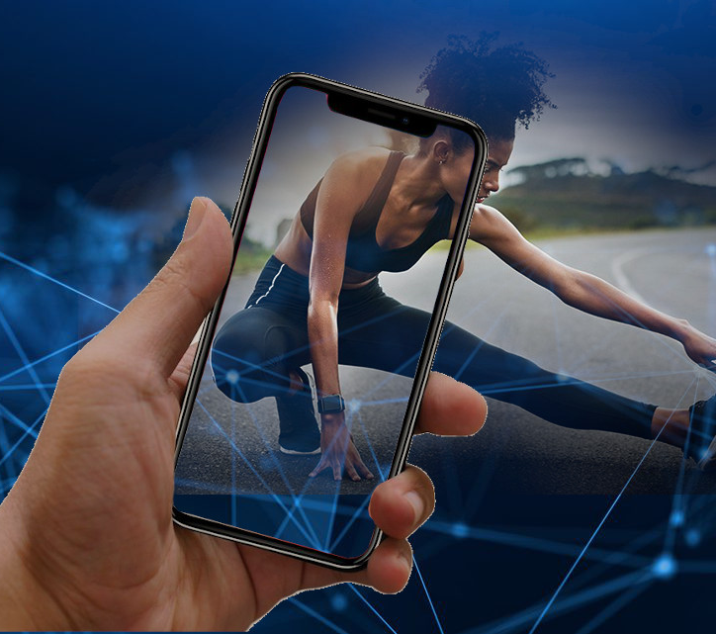

Analyse von ”Bodyweight” Übungen
LAMA Projekt
Louis & Carl Enslin

Slide 2
Agenda
Erkennung der Körperpunkte
Data preparation
Klassifizierung der Übung
Korrektur der Ausführung
Louis & Carl Enslin

Slide 3
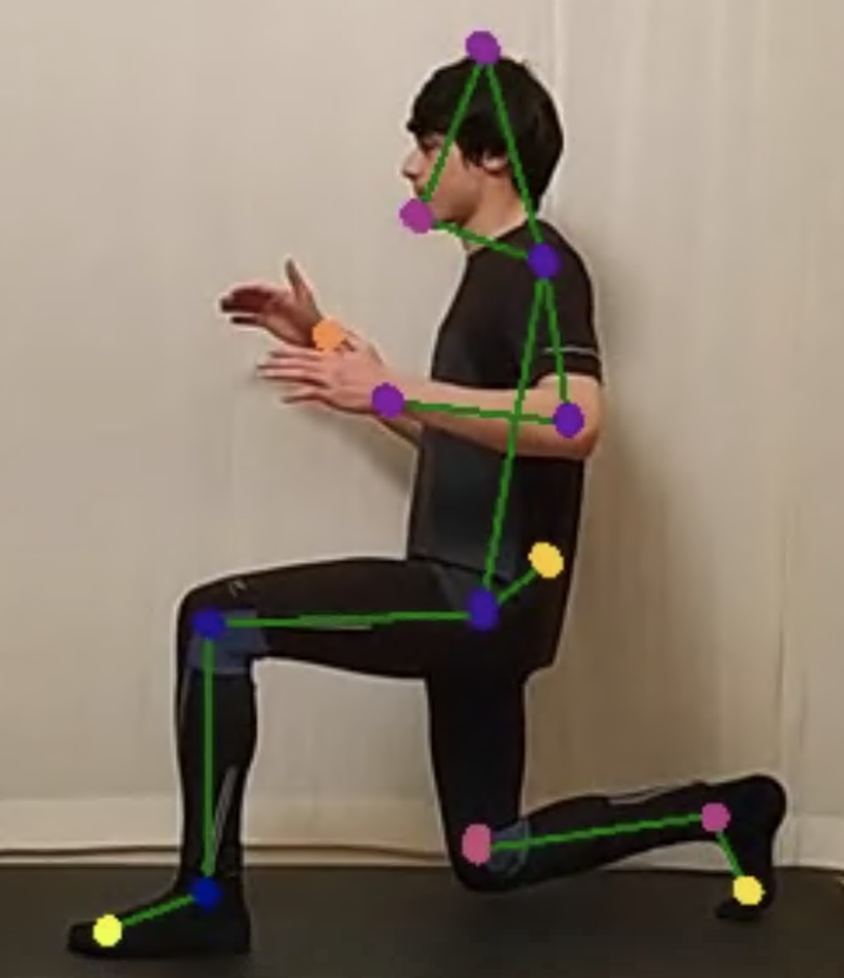
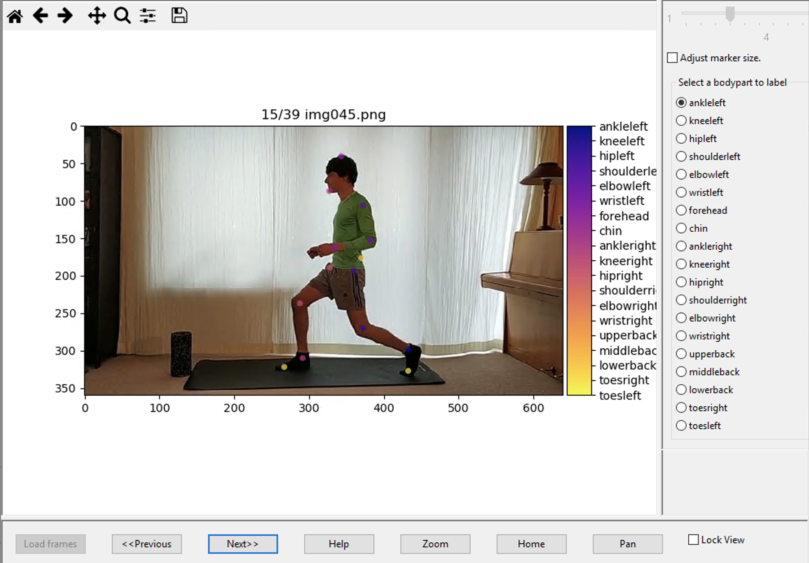
Vorgehen mit DeepLabCut
DeepLabCut: Open-Source Toolbox
Select Videos
Extract frames
Label frames
Build skeletton
Train/ Test Split
Refine labels
Train network
Extract outliers
Evaluate network
Parameter anpassen
Mehr Trainingsdaten
Analyze video
Finished
Erkennung der Körperpunkte
Data preparation
Klassifizierung der Übung
Korrektur der Ausführung
Louis & Carl Enslin

Slide 4
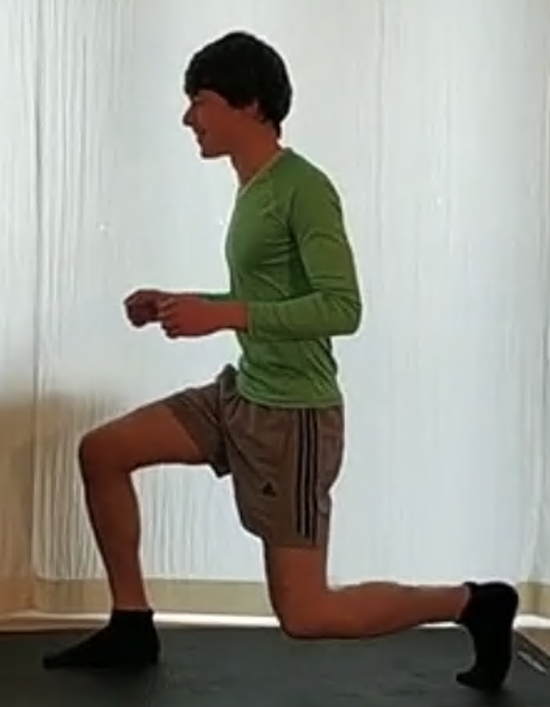
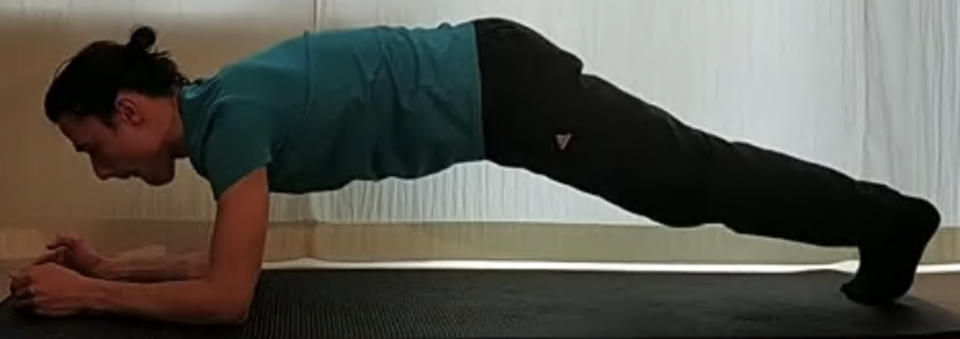
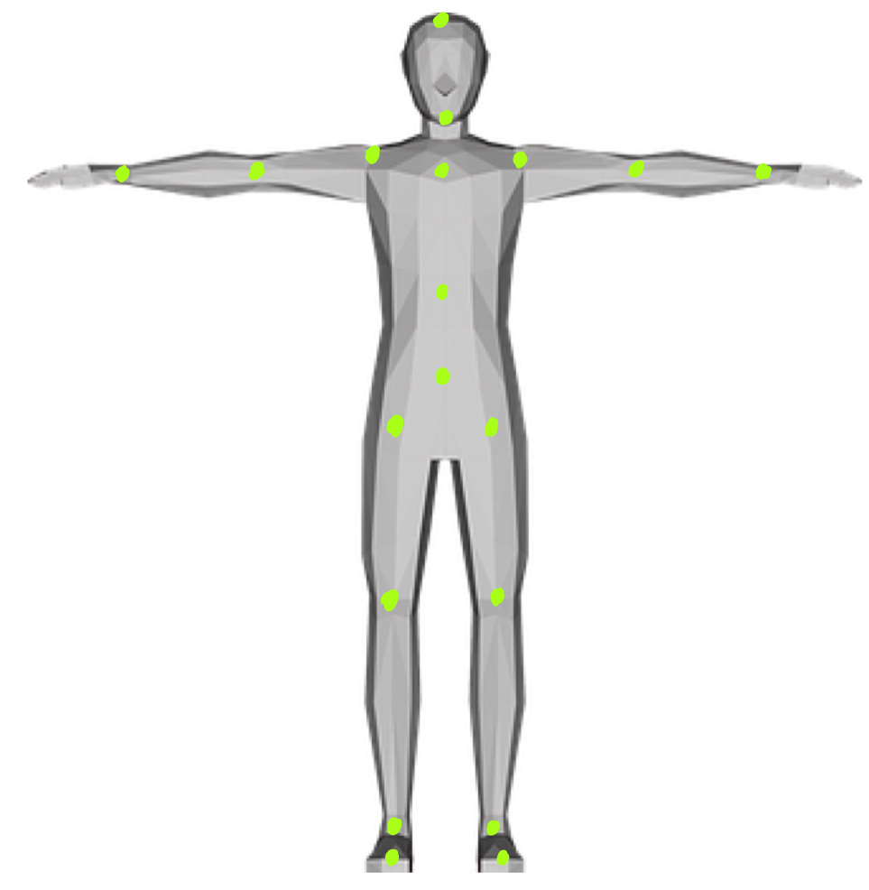
Select, extract & label frames
Ziel: mit 400 Trainingsdaten (frames) ein allgemeines Modell
1) Videos aufnehmen:
20 Videos (4 sec)
erstmal 5 unterschiedliche Übungen & Bewegungstypen
unterschiedliche Klamotten
2 Personen (wir beide)
Monochromer Hintergrund Vereinfachungen (Steigerung immer noch möglich)
1 Kameraperspektive
2) Vorverarbeitung:
Auflösung verringert (480p) geringere Trainingszeit
3) Trainingsadaten (frames) erstellen:
Punkte auswählen zu Beginn: 14 Punkte, am Ende: 19 Punkte
20 frames pro Video 20x20x19 = 7.600 Punkte gelabelt
Erkennung der Körperpunkte
Data preparation
Klassifizierung der Übung
Korrektur der Ausführung
Louis & Carl Enslin

Slide 5
Vorgehen mit DeepLabCut
DeepLabCut: Open-Source Toolbox
Select Videos
Extract frames
Label frames
Build skeletton
Train/ Test Split
Refine labels
Train network
Extract outliers
Evaluate network
Parameter anpassen
Mehr Trainingsdaten
Analyze video
Finished
Erkennung der Körperpunkte
Data preparation
Klassifizierung der Übung
Korrektur der Ausführung
Louis & Carl Enslin

Slide 6
Train & evaluate network
Ziel: Parameter iterativ anpassen loss (MAE) bzw. pixel error so gering wie möglich
Erkenntnisse:
Net type: Resnet (höhere accuracy), MobileNet (schneller) resnet_101
1 < batch size < 8 4
Init weights: Niedriger loss zu Beginn durch „pre-trained weights“ human pre-rained network (MPII)
Optimizer „adam“ beansprucht GPU zu stark sgd
Learning rate von klein zu groß am besten multi step 0.005 (0-10.000), 0.02 (0-200.000)
2 Bilder:
Entwicklung loss oder pixel error LR rate
Nach 200.000 Iterationen: Pixel Error (Testadaten) = XX
Erkennung der Körperpunkte
Data preparation
Klassifizierung der Übung
Korrektur der Ausführung
Louis & Carl Enslin

Slide 7


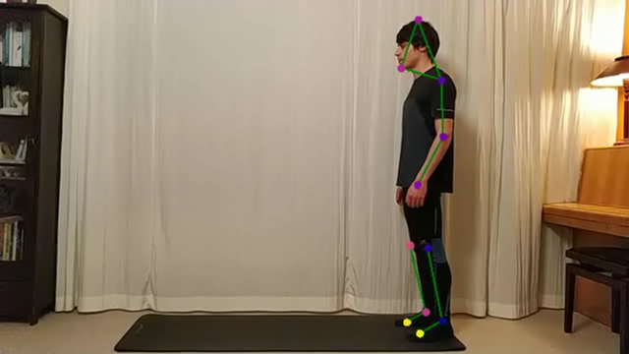
Ergebnisse
Verschiedene Kleidung
Verschiedene Personen
Bewegungstoleranz
Monochromer Hintergrund
Linke Seite bevorzugt
Wirklich komplexe Bewegungen
Erkennung der Körperpunkte
Data preparation
Klassifizierung der Übung
Korrektur der Ausführung
Louis & Carl Enslin

Slide 8
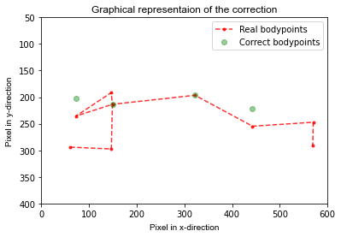
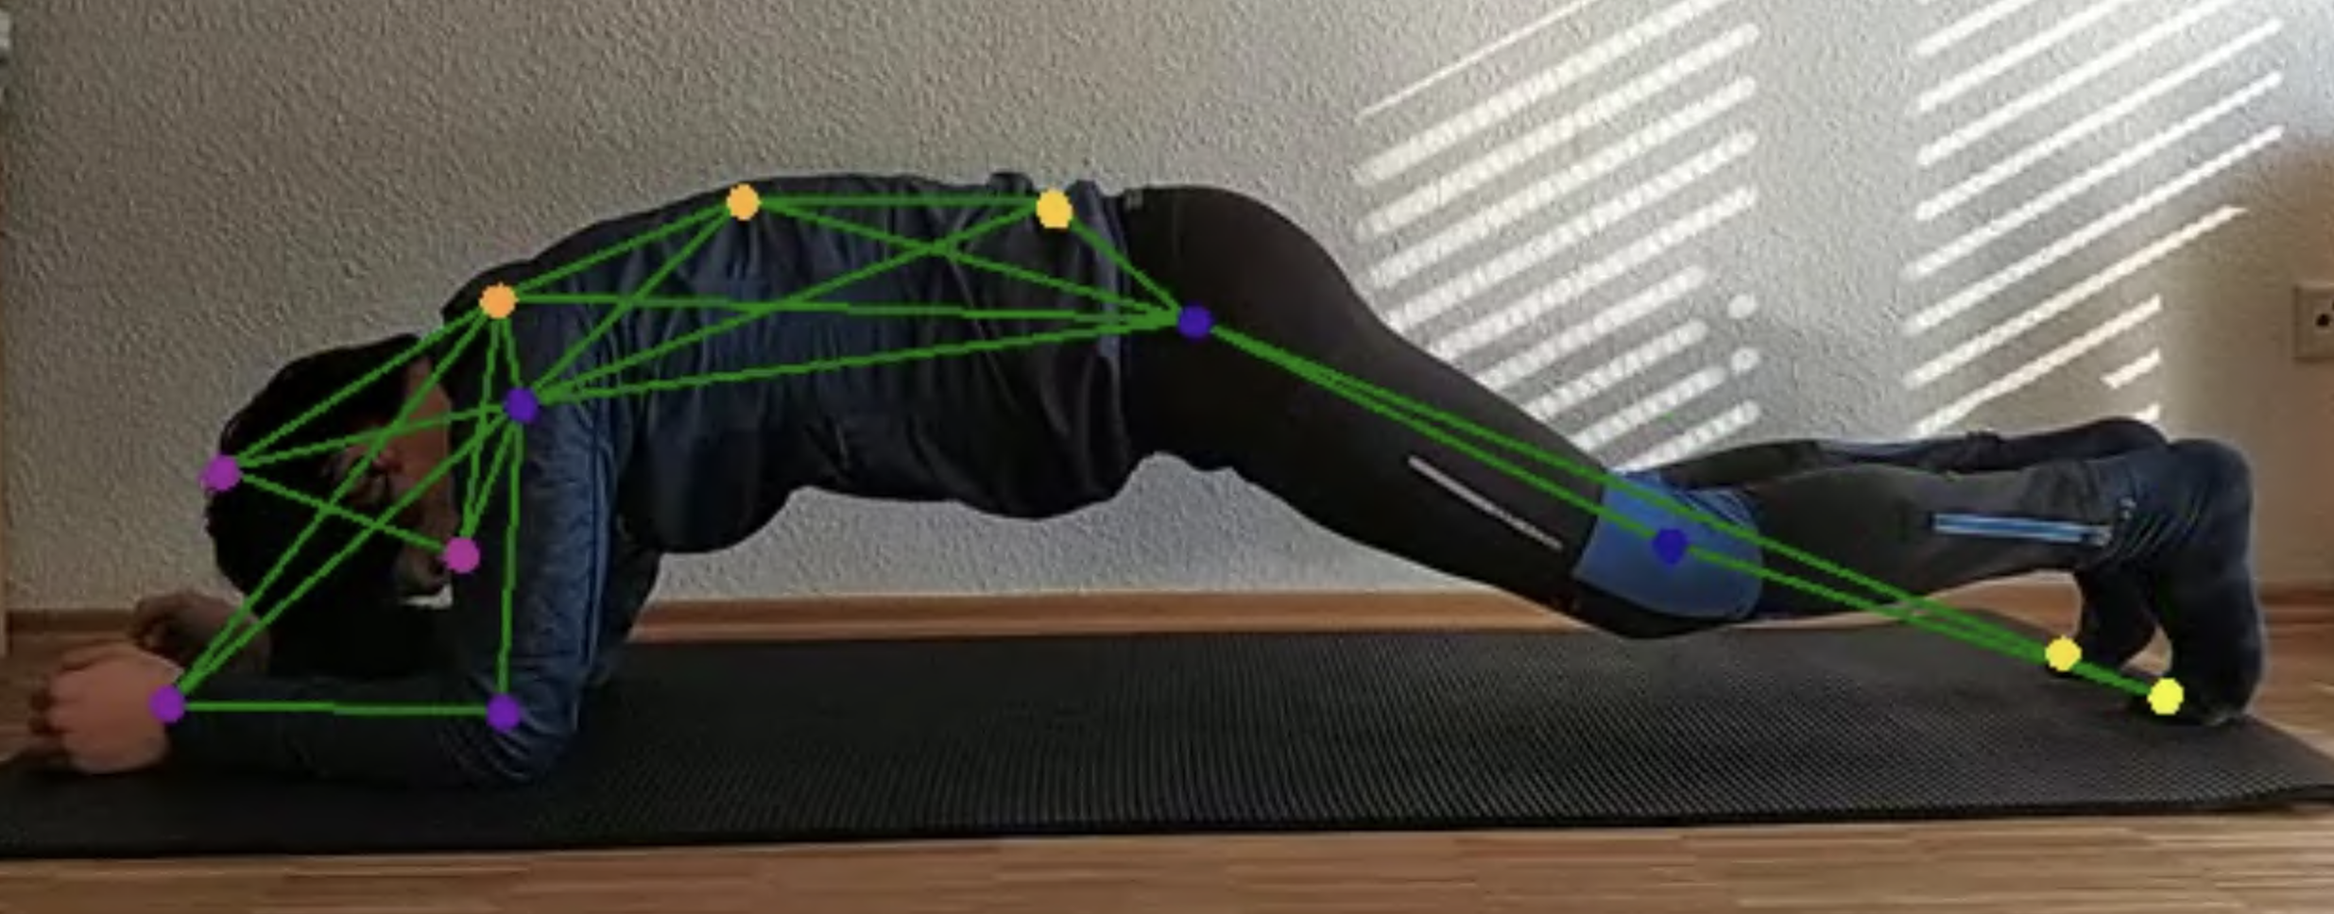
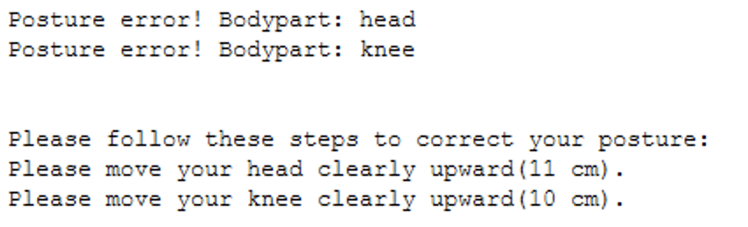
Korrektur von Plank
Maschine Learning Winkelberechnungen (einfacher und genauer)
Beratung durch Physiotherapeutin
5 Hauptfehler: Hohlkreuz, Po in die Luft, Kopfposition, Knie durchhängen, Ellenbogenposition
Berechnung von Fehler
Berechnung von Korrektur (cm)
Graphisches Userfeedback
Erkennung der Körperpunkte
Data preparation
Klassifizierung der Übung
Korrektur der Ausführung
Louis & Carl Enslin

